Slide 1
Project
2018.7.2

Slide 2
简易数据存储系统
发布：2018年7月2日
提交：2018年7月28日 (周六)
答辩：2018年7月29日（周日）
注：只有一次答辩机会，可提前答辩
作业网站： http://202.120.32.244:90/courses/se/SE117-2018/2018_spr/info
如没注册，需要在网站注册，方可提交作业

Slide 3
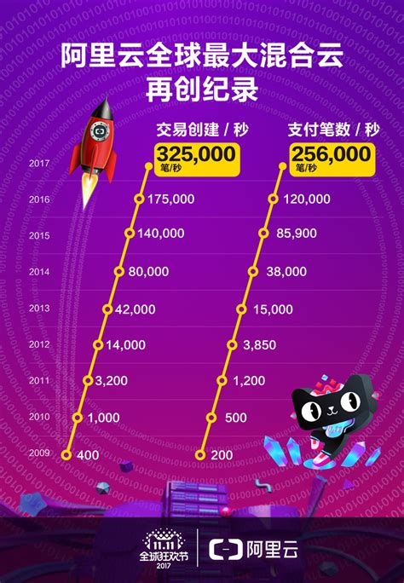
2017天猫大数据
天猫双11当天交易总成交额超1682亿元，其中无线成交占比高达90%
支付宝支付笔数达到了14.8亿笔，同比增长41%
支付峰值达到25.6万笔/秒，是去年的2.1倍，再次刷新去年创下的峰值纪录
产生的物流订单量达到8.12亿单

Slide 4
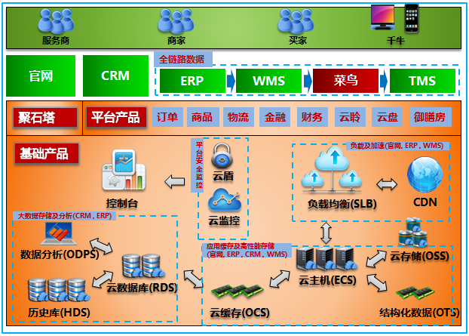
弹性云平台

Slide 5



网络操作系统核心技术研制－
同一个平台支持离线和在线应用
  搜索：240亿网页离线处理和130亿网页的在线服务
  邮箱：日处理邮件亿量级，日发邮件千万量级，10毫秒级别延时
单集群规模达到5000台，支持跨集群调度
  中国第一个自主研发的大规模通用计算平台
  国际上仅有Google等屈指可数几家公司具备类似能力
100TB Sort 30 分钟
  已知最好成绩 71 分钟
平台性能达到国际领先水平
搜索、邮箱、
地图
云市场
第三方云服务
ACE
ECS/SLB
OSS
OTS
RDS
ODPS
分布式存储
分布式调度
远程过程
调用
安全管理
分布式
协调
资源管理
Linux 集群

Slide 6
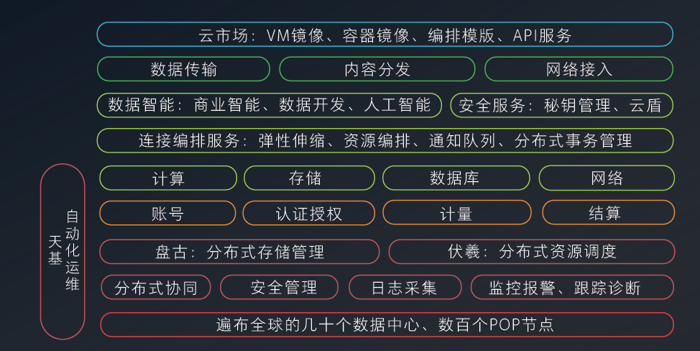
阿里云

Slide 7

文件型数据库
dbm（3）是一个在UNIX系统中很流行的数据库函数库，它由Ken Thompson开发，使用了动态散列结构。
BSD的开发者扩充了dbm函数库，并将它称为ndbm。
4.4BSD提供了一个新的库--db(3)，该库支持三种不同的访问方式：面向记录、散列和B-树。

Slide 8
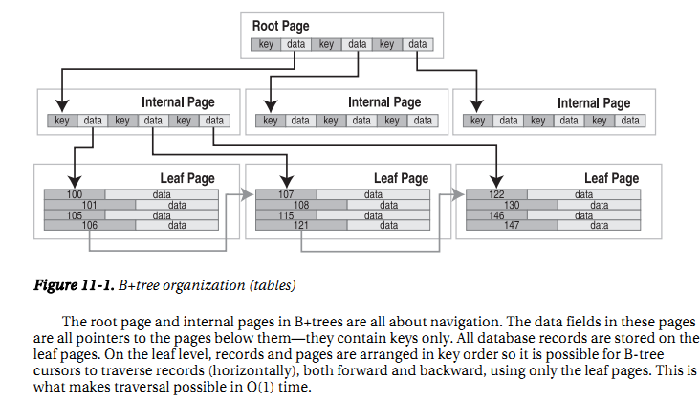
SQLite

Slide 9
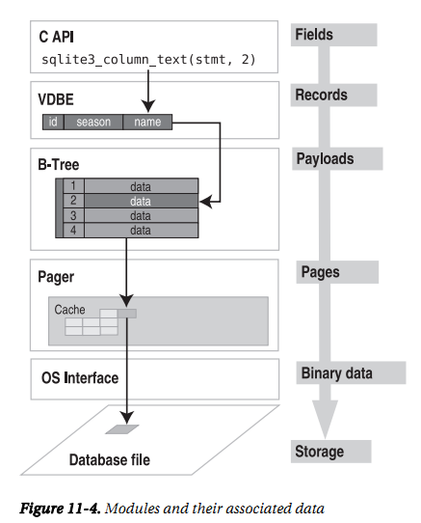
SQLite

Slide 10
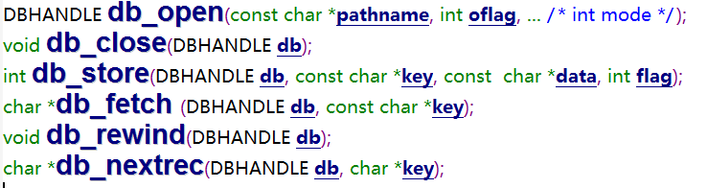
接口定义

Slide 11
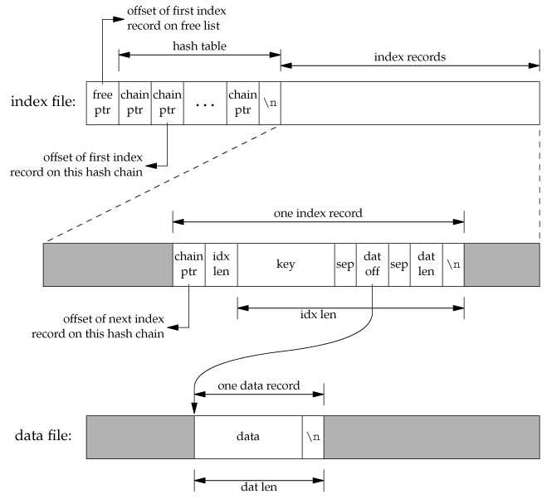

Slide 12
性能测试
(1) 向数据库写nrec条记录。
(2) 通过关键字读回nrec条记录。
(3) 执行下面的循环nrec×5次。
  (a) 随机读一条记录。
  (b) 每循环37次，随机删除一条记录。
  (c) 每循环11次，随机添加一条记录并读取这条记录。
  (d) 每循环17次，随机替换一条记录为新记录。在连续两次替换中，一次用同样大小的记录替换，一次用比以前更长的记录替换。
(4) 将此进程写的所有记录删除。每删除一条记录，随机地寻找10条记录。

Slide 13
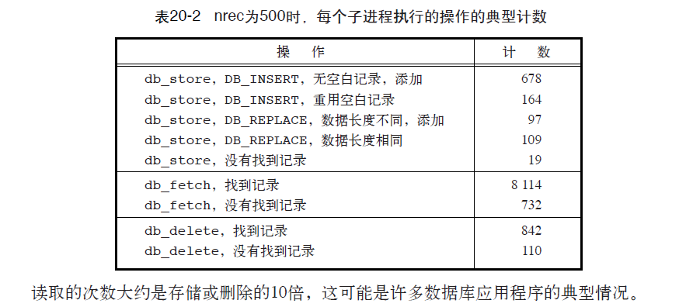
Benchmark

Slide 14
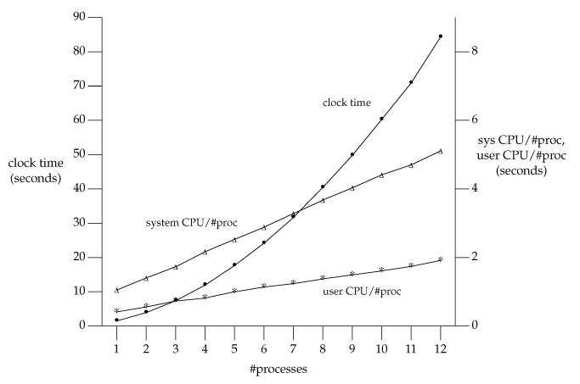
Values for advisory fine-grained locking

Slide 15
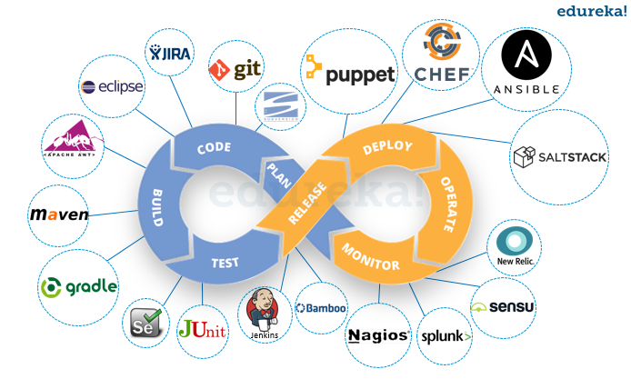
软件工程
类的设计和接口的设计
代码的可读性、可维护性
关键代码进行测试（如单元测试或系统测试）

Slide 16
代码风格
Bjarne Stroustrup，C++之父：
我喜欢优雅、高效的代码：
● 逻辑应该是清晰的，bug难以隐藏；
●依赖最少，易于维护；
●错误处理完全根据一个明确的策略；
●性能接近最佳化，避免代码混乱和无原则的优化；
●整洁的代码只做一件事。

Slide 17
代码风格
Grady Booch，《面向对象分析与设计》作者：
●整洁的代码是简单、直接的；
●整洁的代码，读起来像是一篇写得很好的散文；
●整洁的代码永远不会掩盖设计者的意图，而是具有少量的抽象和清晰的控制行。

Slide 18
代码风格
Dave Thomas，OTI公司创始人，Eclipse战略教父：
●整洁的代码可以被除了原作者之外的其他开发者阅读和改善；
●具备单元测试和验收测试；
●有一个有意义的名字；
●使用一种方式来做一件事情；
●最少的依赖，并明确定义；
●提供了一个清晰的、最小的API；
●应该根据语言特性，在代码中单独显示必要的信息，而不是所有的信息。

Slide 19
代码风格
Michael Feathers，《修改代码的艺术》作者：
●整洁的代码看起来总是像很在乎代码质量的人写的；
●没有明显的需要改善的地方；
●代码的作者似乎考虑到了所有的事情。

Slide 20
代码风格
Ward Cunningham，Wiki和Fit创始人，极限编程联合创始人，Smalltalk和面向对象的思想领袖：
●当你读代码时，你发现每个程序都如你期待的那样
●你可以称之为漂亮的代码
●代码完美展现了该编程语言的设计目的

Slide 21
代码风格参考
Google C++ Style Guide： http://google-styleguide.googlecode.com/svn/trunk/cppguide.xml
2. JPL Coding Standard
3. 华为编程规范

Slide 22
答辩PPT目录
总体架构
数据结构设计
功能设计
性能分析
总结

Slide 23
Thanks

